Slide 1


Як написати кваліфікаційну
роботу?

Slide 2
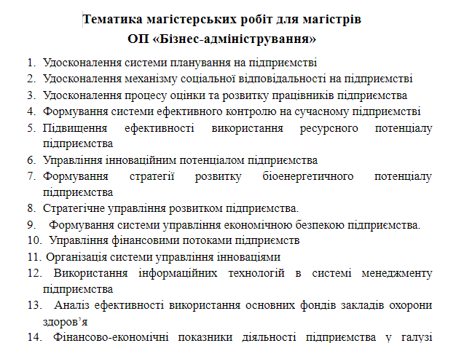
Крок 1.
Обираємо тему роботи

Slide 3
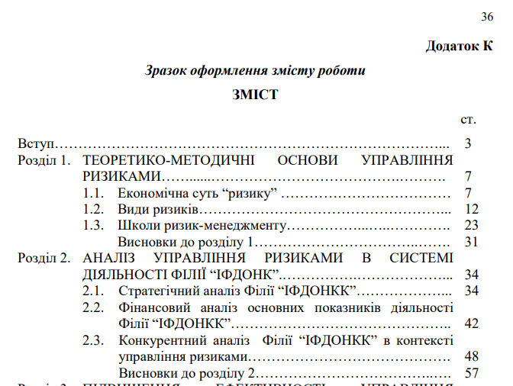
Крок 2.
Складаємо план роботи.

Slide 4
Крок 3.
Узгоджуємо план роботи з науковим курівником
Прізвище, ім’я, по батькові керівника | Електронна адреса
Боришкевич Ірина Ігорівна | iryna.boryshkevych@pnu.edu.ua
Гой Наталя Василівна | nataliya.hoy@pnu.edu.ua
Григорук Ірина Іванівна | iryna.hryhoruk@pnu.edu.ua
Жук Ольга Іванівна | olha.zhuk@pnu.edu.ua
Мацук Зоряна Андріївна | zoriana.matsuk@pnu.edu.ua
П'ятничук Ірина Дмитрівна | iryna.piatnychuk@pnu.edu.ua
Томашевська Антоніна Василівна | antonina.tomashevska@pnu.edu.ua
Смушак Михайло Володимирович | smoushak@gmail.com
Якубів Валентина Михайлівна | valentyna.yakubiv@pnu.edu.ua

Slide 5
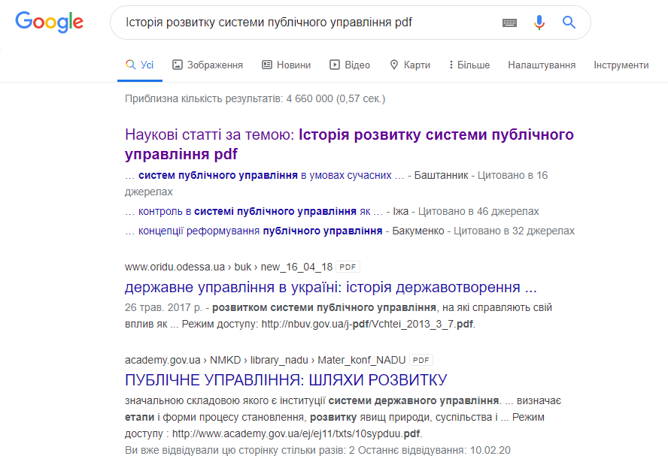
Крок 4.
Для кожного параграфу шукаємо літературу. Це мають бути наукові публікації, монографії, підручники. Найкраще у pdf форматі.

Slide 6
Кожен параграф повинен містити невеличкий вступ на початку та висновок до параграфу в кінці.
У параграфі можемо вказувати науковців, які досліджували дане питання, трактування терміну різними науковцями, класифікацію, складові елементи тощо.

Slide 7
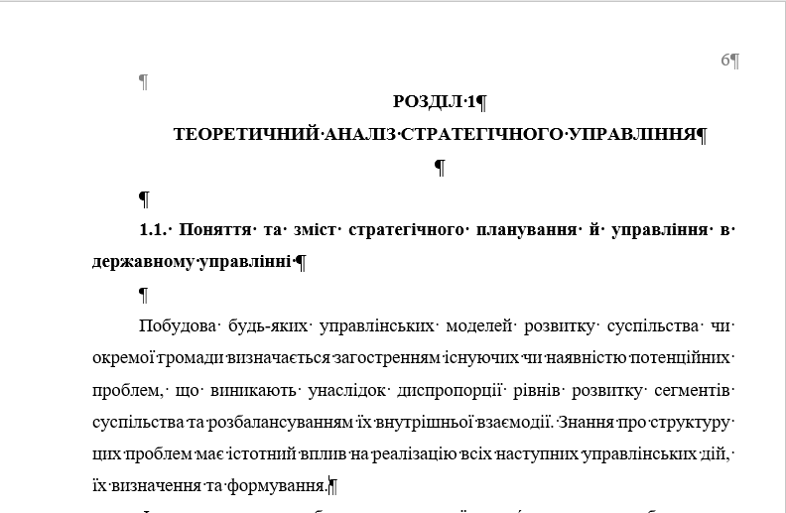
Крок 5.
Форматуємо текст.
Поля: ліве – 30 мм, верхнє та нижнє – 20 мм, праве – 10 мм.
Верхнє поле 20 мм
Ліве поле 30 мм
Праве поле 10 мм
Нижнє поле 20 мм

Slide 8
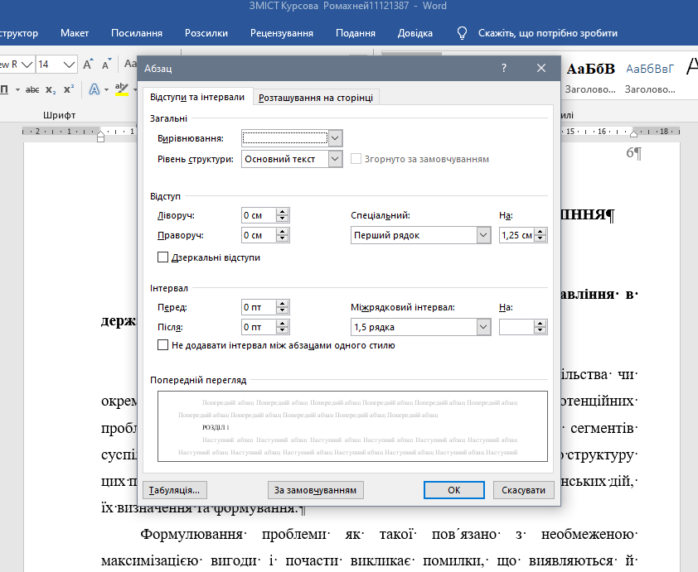
Шрифт – чорного кольору, Times New Roman, кегль – 14, інтервал між рядками – 1,5, абзац – 1,25.

Slide 9
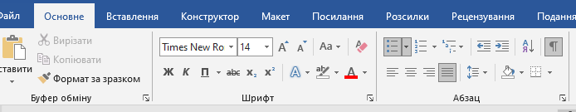
Нумерація сторінки
Заголовок розділу даємо з нової сторінки по центру великими літерами напівжирним шрифтом
Відстань 2 інтервали
Заголовок параграфу напівжирним шрифтом по ширині сторінки
Крапки ставляться
Відстань 1 інтервал
Крапки не ставляться

Slide 10
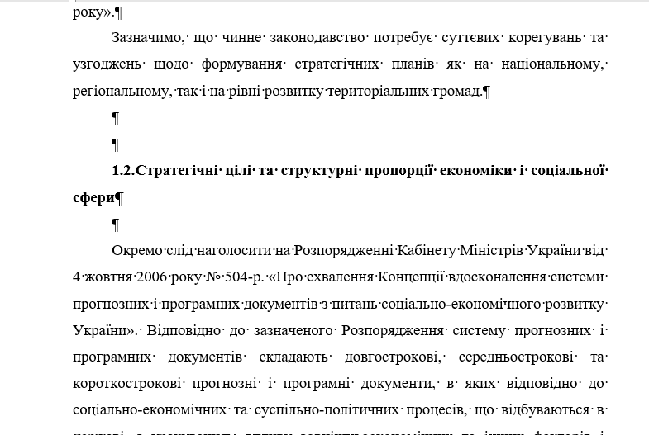
Наступні параграфи йдуть по тексту
Відстань 2 інтервали
Заголовок параграфу напівжирним шрифтом по ширині сторінки
Відстань 1 інтервал

Slide 11
Тире, лапки, маркери, апострофи
Правильне тире – (ставиться з допомогою Ctrl + -)
Однакові лапки « » або “ ”
Маркування списків:
1. З великої літери, вкінці крапка.
2. … .
або:
1) з малої літери, вкінці крапка з комою;
2) … .
або:
- з малої літери, вкінці крапка з комою;
4. Апострофи (у вигляді коми), наприклад: об’єкт

Slide 12
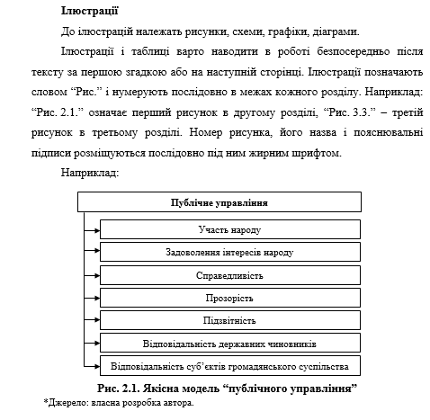
Крок 6.
Оформлення рисунків і таблиць
Крапки ставляться
Крапка не ставиться

Slide 13
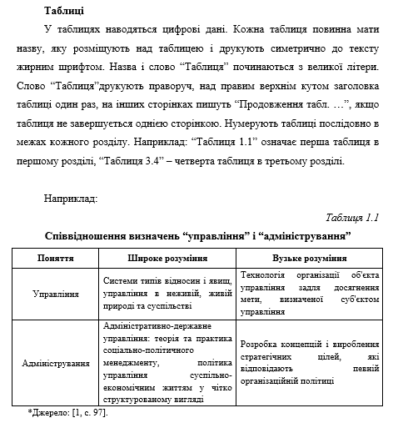
Крапка не ставиться
Текст у таблиці 12 шрифт

Slide 14
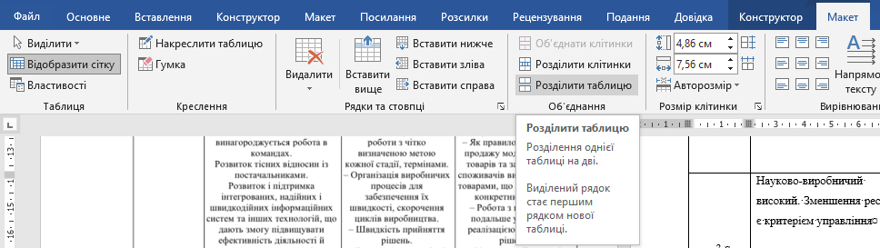
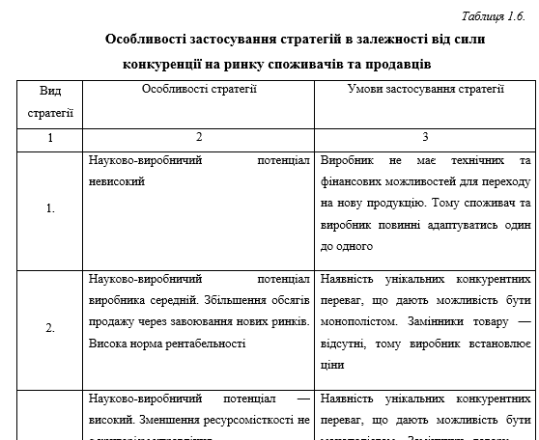
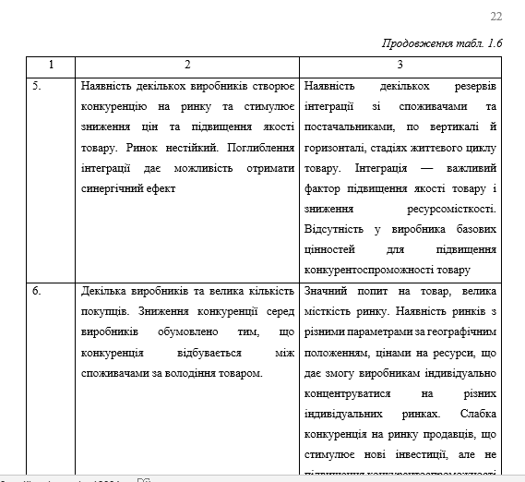
Продовження таблиці

Slide 15
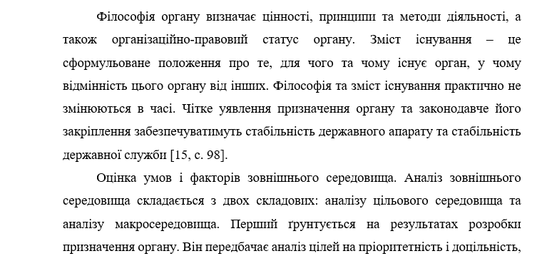
Крок 7.
Здійснюємо посилання в тексті на літературні джерела
Посилання на джерело обов’язково має бути після наведення визначення, згадування науковця, зазначення нормативно-правового акту.

Slide 16
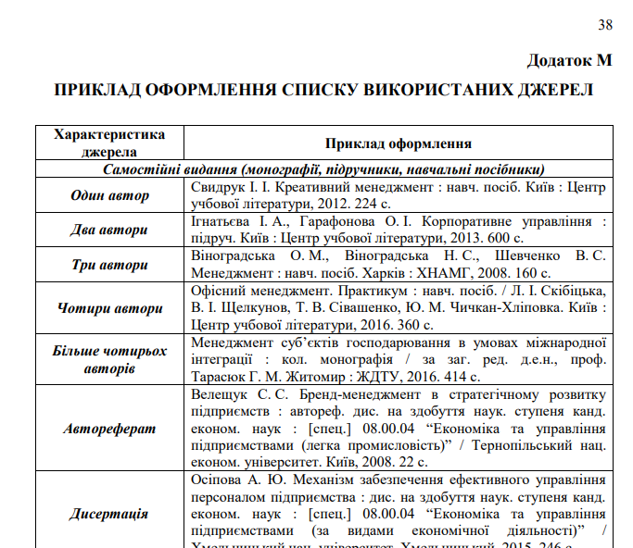
Крок 8.
Оформляємо список використаних джерел

Slide 17
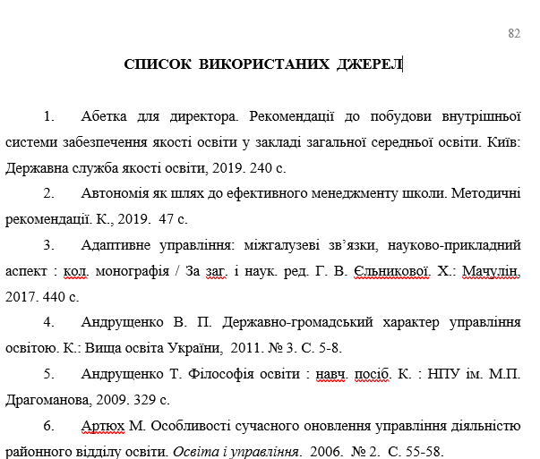
Приклад оформлення

Slide 18
Крок 9.
В кінці формуємо вступ і загальні висновки
Структура вступу:
Актуальність теми …
Мета роботи …
Завдання роботи …
Об’єкт дослідження …
Предмет дослідження …
Методи дослідження …
Інформаційне забезпечення роботи …
Наукова новизна …
Практичне значення одержаних результатів
Структура роботи …
Тільки назви структурних елементів у вступі виділяємо напівжирним. По тексту не дозволяється використовувати напівжирний чи курсивний шрифт.

Slide 19
Магістерська робота
Обсяг вступу роботи 3-4 ст.
Основна частина роботи складається із 3 розділів, обсягом 25-30 ст. кожний (загальним обсягом 80-90 ст.).
Висновки 3-4 ст.
Список використаних джерел - щонайменше 65 джерел
Додатки - обсяг не обмежується

Slide 20
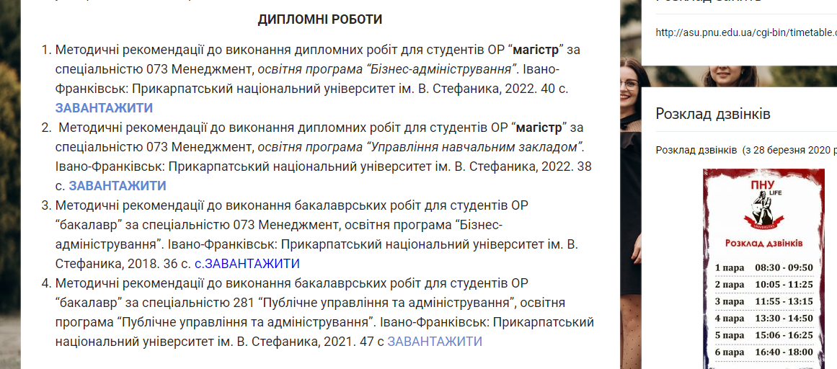
Деталі
Методичні вказівки можна знайти за посиланням
https://cutt.ly/2g8rjRr

Slide 21
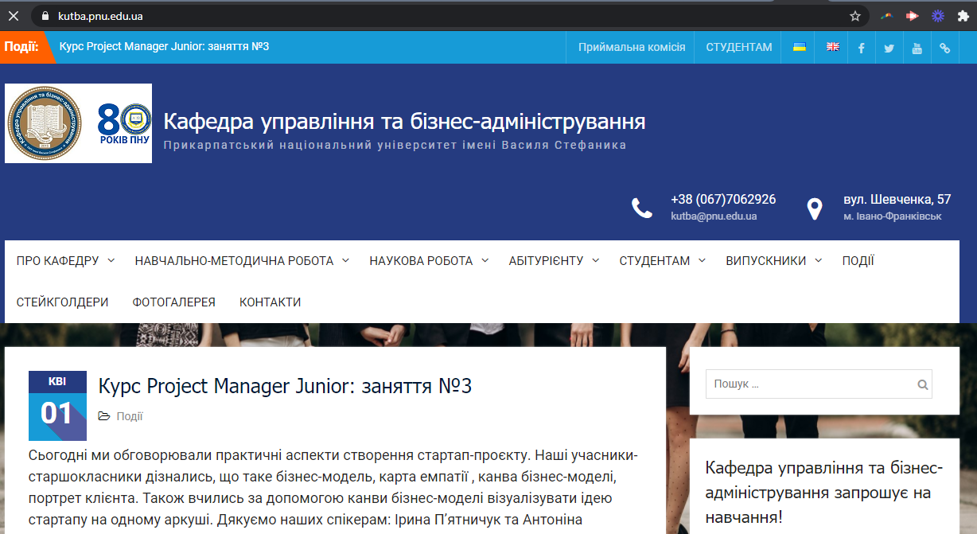
Додаткову інформацію можна знайти на сайті кафедри управління та бізнес-адміністрування
https://kutba.pnu.edu.ua/

Slide 22

Крок 10.
Надсилаєте роботу (по розділах або цілу) на перевірку керівнику та виправляєте зауваження.

Slide 23
3. Здача робіт на кафедру
Підготовка і підписання супровідних документів
Після остаточного погодження з науковим керівником, друкуєте роботу
У роботу після титульного аркуша додаєте супровідні документи і зшиваєте роботу
У зшиту роботу на останню сторінку вклеюєте CD-диск із електронний варіантом роботи
За 10 днів до захисту роботи, здача робіт на кафедру

Slide 24
4. Підготовка до захисту
Готуєте доповідь (до 10 хв.) і презентацію
Надсилаєте керівнику для узгодження
За кілька днів до захисту буде пробне підключення у системі Webex.

Slide 25
Всі інші відповіді
Ви зможете отримати у методичних рекомендаціях та у свого наукового керівника!

Slide 26
Успіхів!

